Slide 1
VoiceCommander
Andrei Rîșcanu
Coordonator științific: Lect. Dr. Anca Ignat

Slide 2
Context
File system
CLI
Voice recognition

Slide 3
Descriere problemă
Aplicațiile ce manevrează sistemele de fișiere pot părea complicate sau greu de utilizat pentru unele persoane
Lipsa unei aplicații ce poate opera un sistem de fișiere folosind comenzi vocale

Slide 4
Contribuții
Architecture pattern-ul MVVM
Interfața grafică
Reprezentarea sistemului de fișiere
Comenzile disponibile utilizatorului
Sistemul de recunoaștere a vorbirii

Slide 5
Arhitectura
Model – Reprezentarea elementelor sistemului de fișiere
View – Interfața grafică
ViewModel – Stabilirea legăturilor dintre View și Model

Slide 6
Implementare
Colecție ce salvează elementele drive-ului/folder-ului curent
Dicționar în care sunt memorate comenzile accesibile utilizatorului
Componente ale interfeței grafice „legate” de diferite variabile
Sistemul de recunoaștere a vorbirii conține 3 dicționare: unul pentru comenzile posibile, unul pentru toate literele alfabetului englezesc și unul pentru memorarea unui interval de numerele naturale

Slide 7
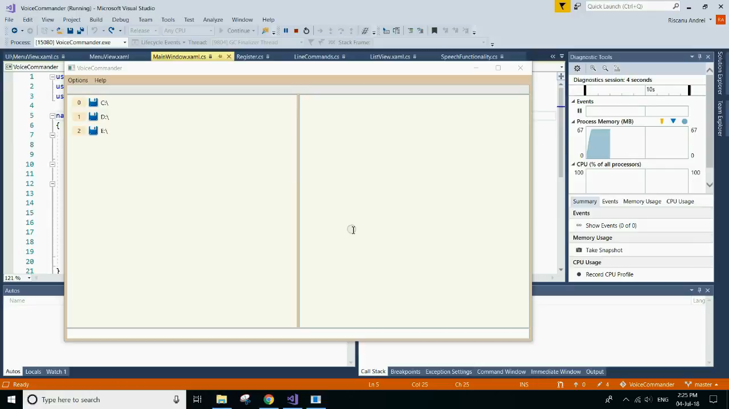
Demo

Slide 8
Concluzii
VoiceCommander este o alternativă pentru programele ce operează sistemele de fișiere
Aplicația este accesibilă și ușor de folosit
Aplicația este modularizată – poate fi extinsă cu ușurință

Slide 9
Plan de îmbunătățire
Găsirea unei soluții mai bune de a implementa sistemul de recunoaștere vocală
Adăugarea mai multor comenzi
Optimizarea implementării comenzilor existente

Slide 10
Întrebări
https://github.com/AndreiRiscanu/VoiceCommander

